Slide 1
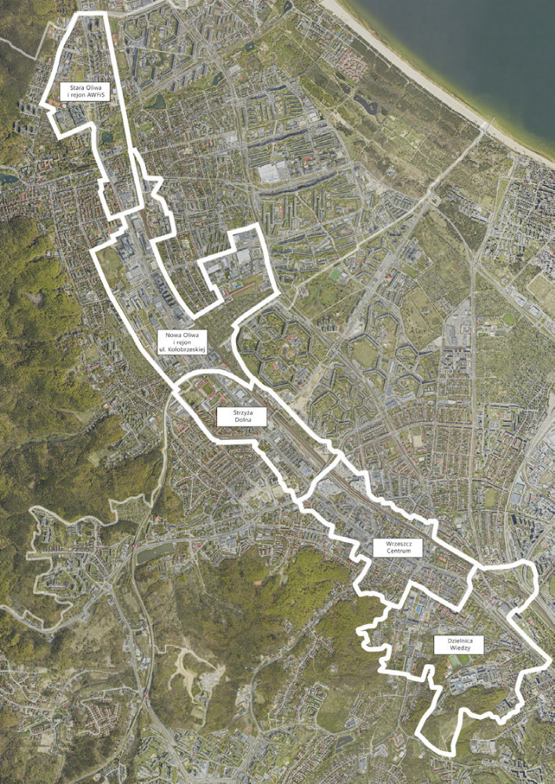

Grunwaldzka Avenue Belt Study

Slide 2
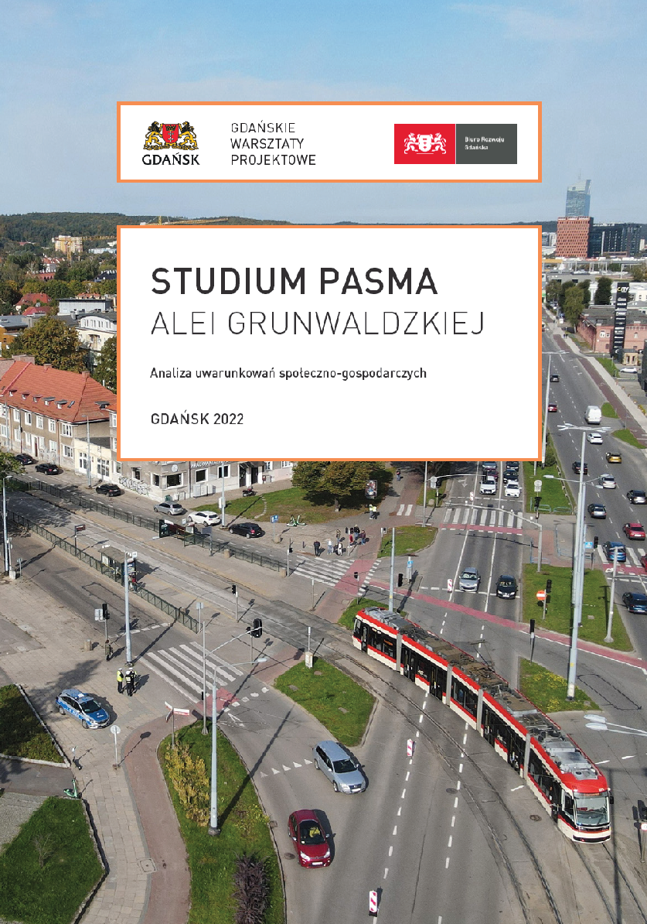
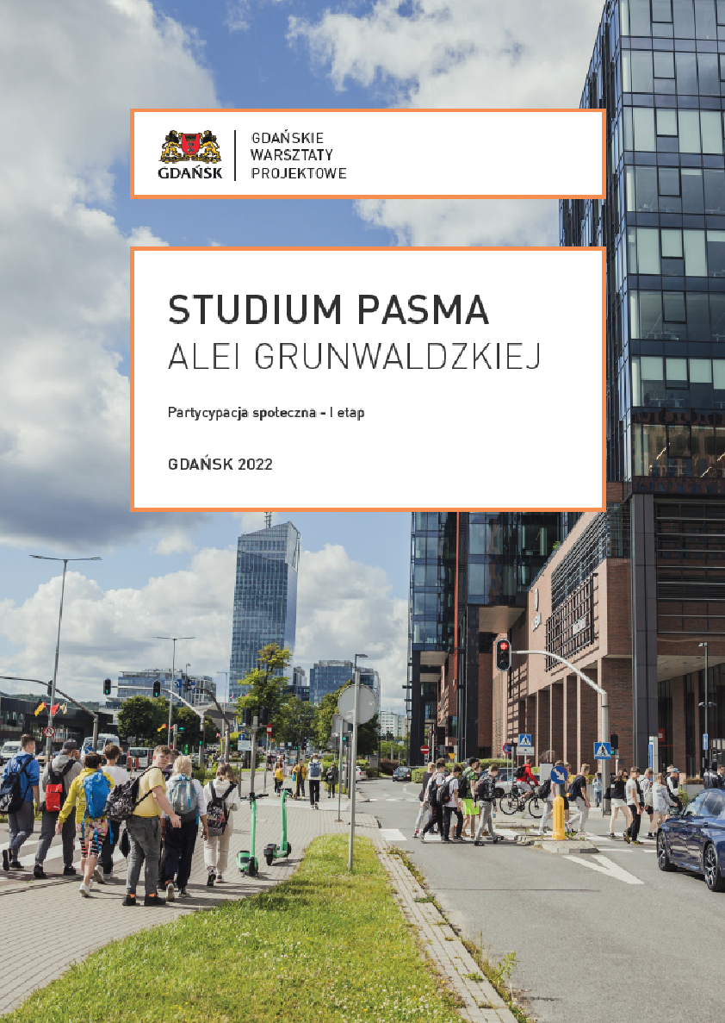
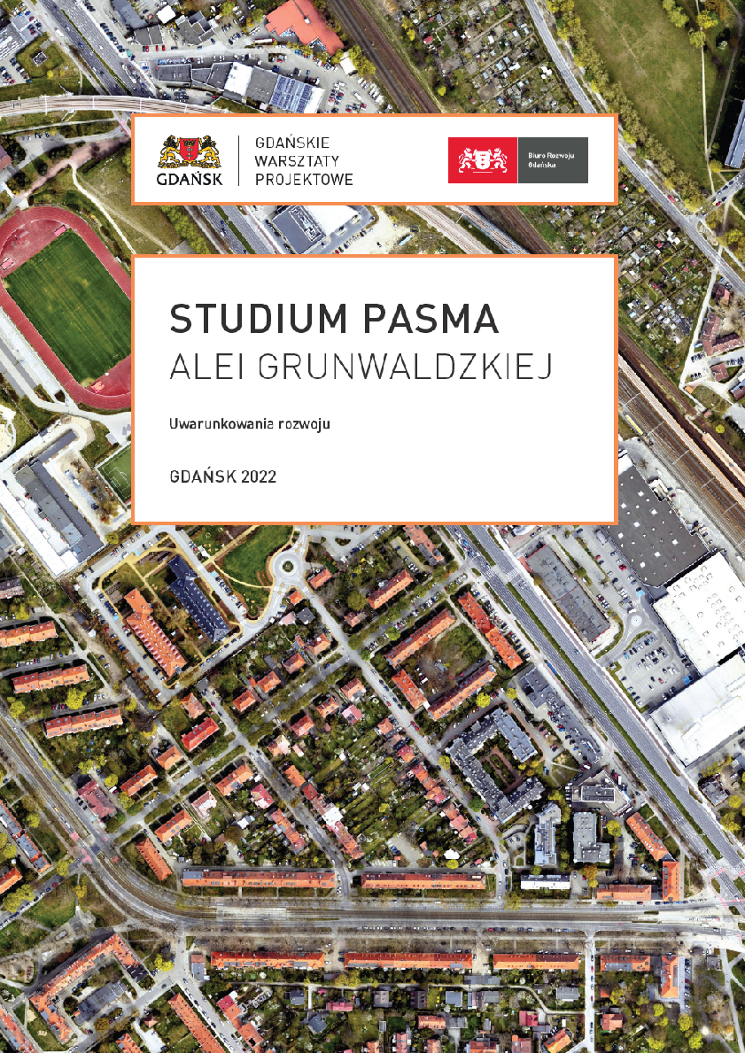

Slide 3
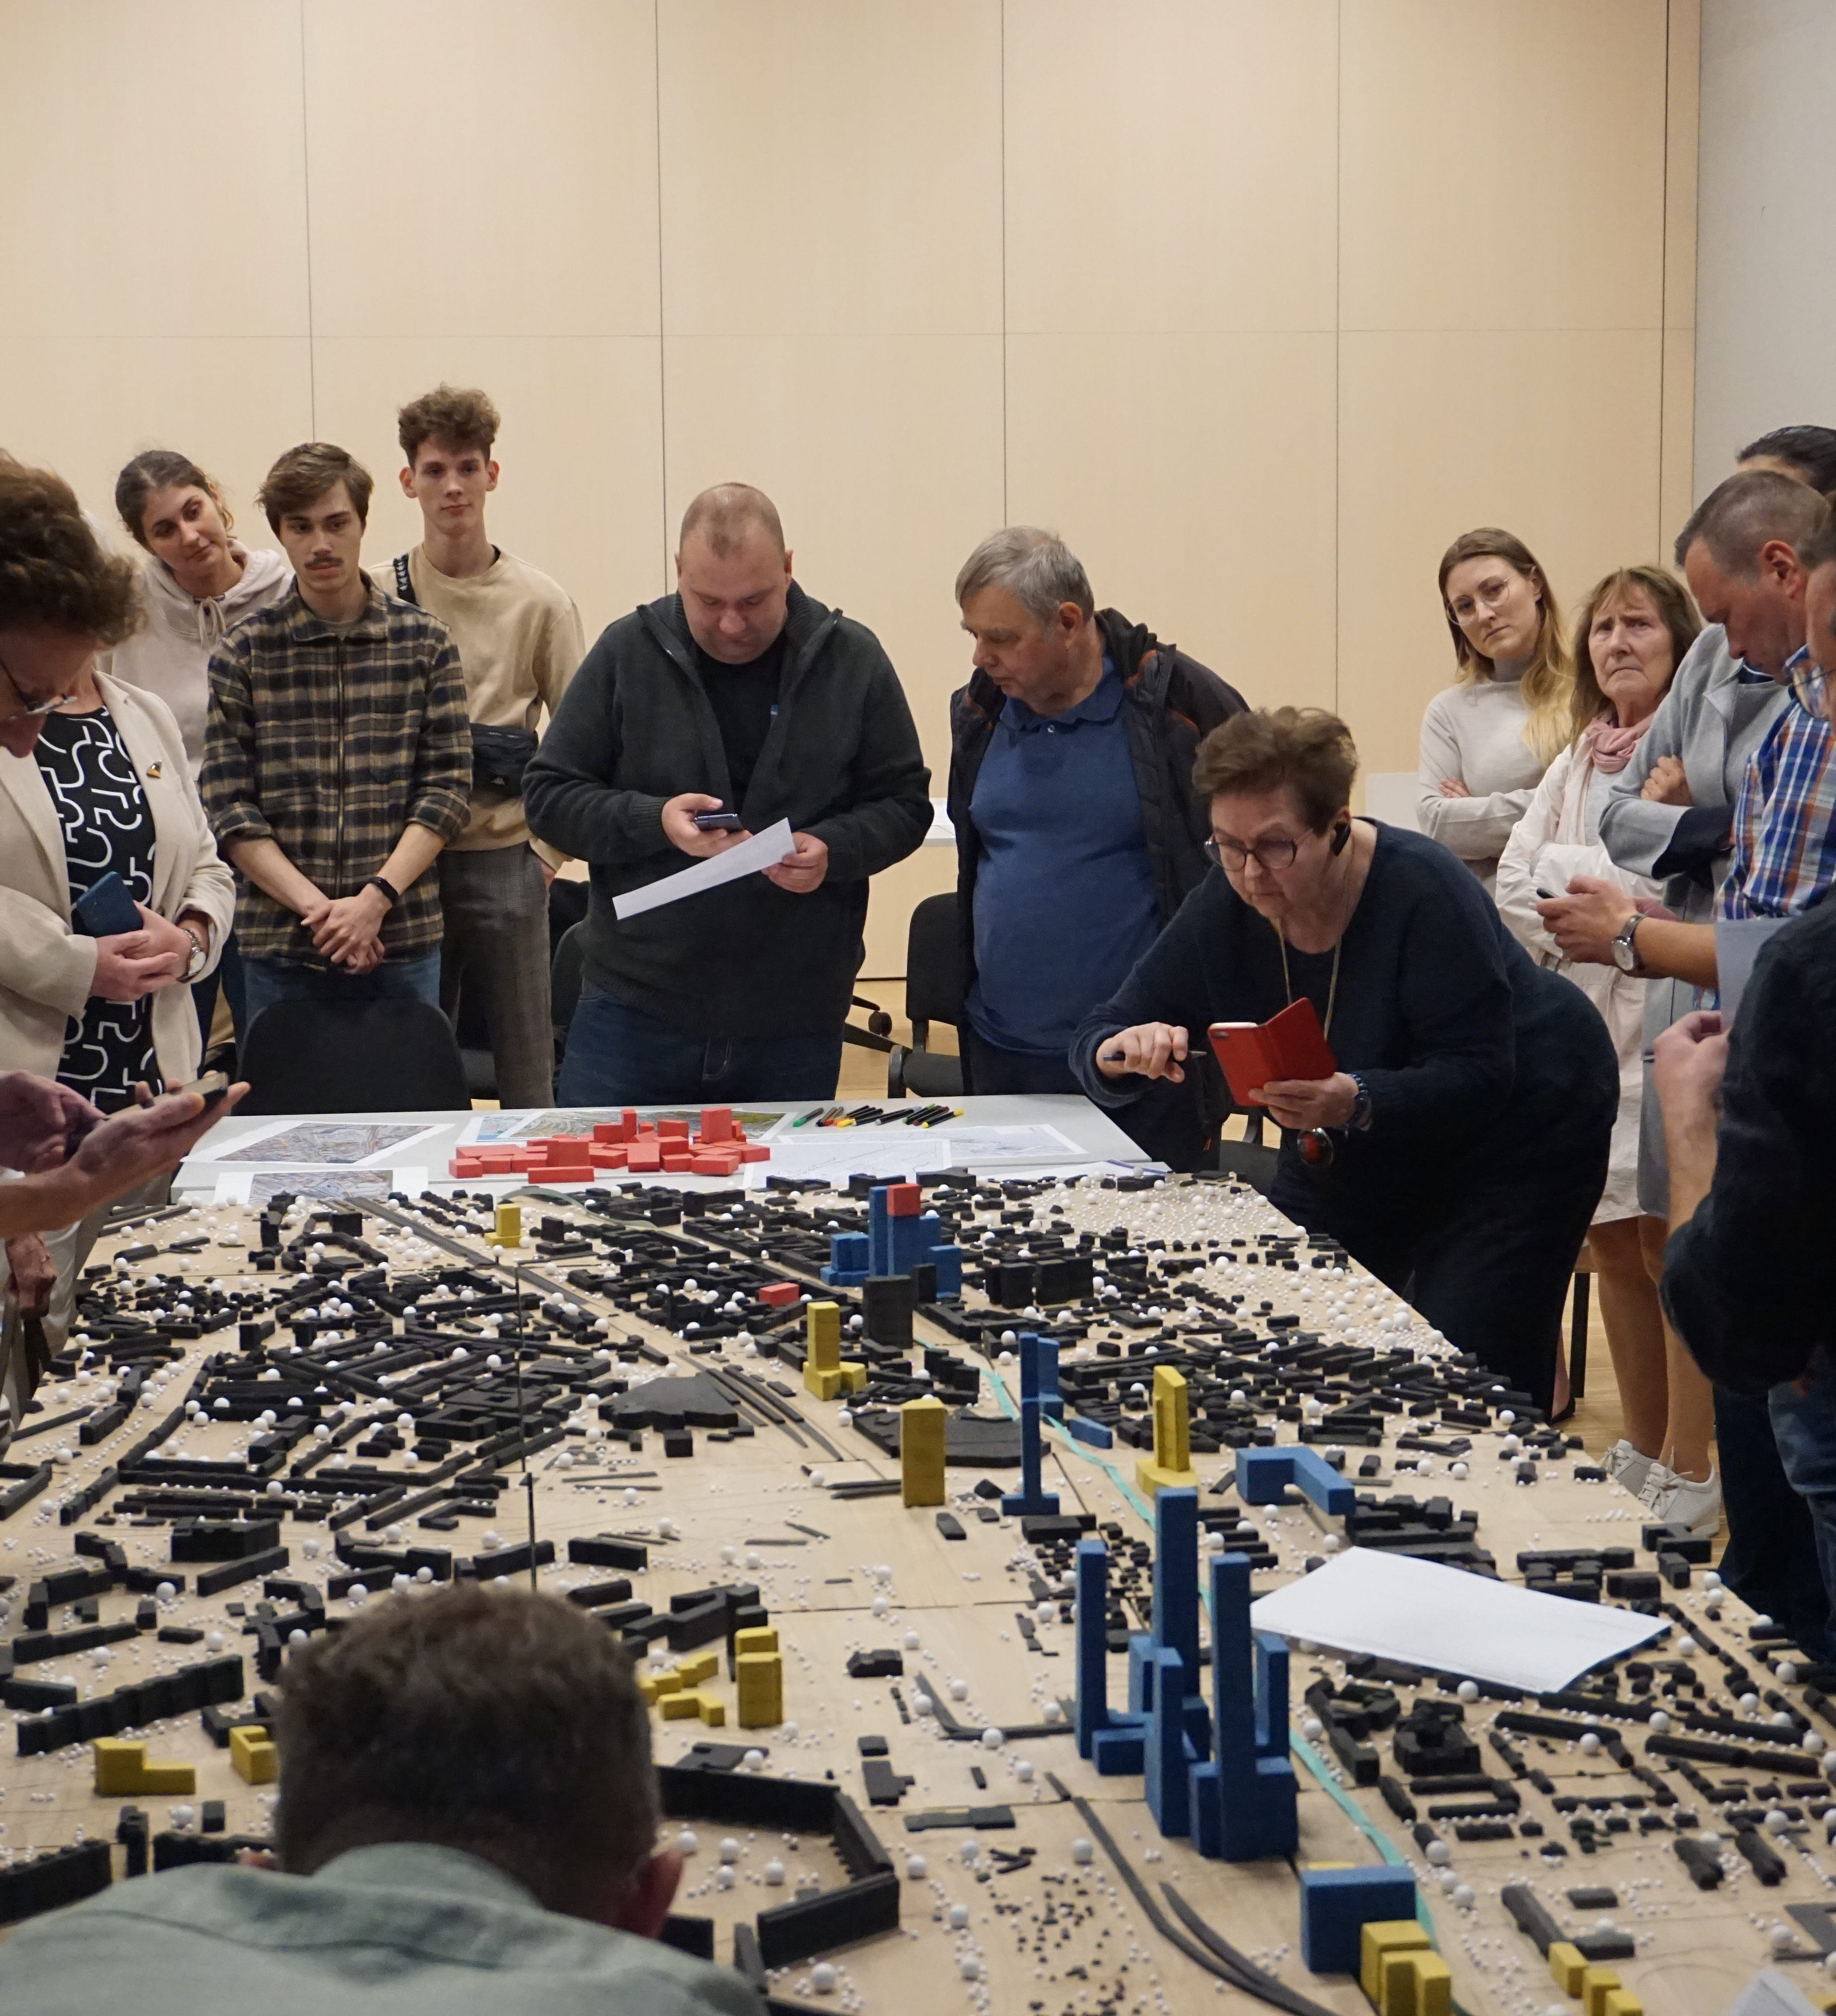
1.01 Aim.
To develop an integrated approach and comprehensive guidelines for the Grunwaldzka Avenue Belt in response to its dynamic transformations.
The objectives of the participatory process were:
Defining the characteristics of Aleja Grunwaldzka and specific challenges related to identified sub-areas.
Define the characteristics of the sub-areas of the Aleja Grunwaldzka Belt.
Revise proposals regarding building heights & functions submitted by developers and gather input from the community

Slide 4
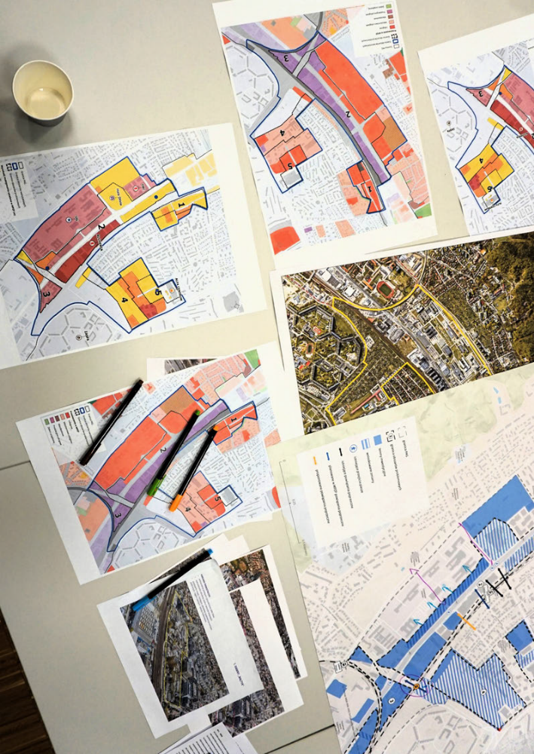

2.01 Process.
5 workshop meetings & presentation of findings
Each workshop gathered between 20 to 40 people (in total 130 people took part), including:
Residents,
Local authorities,
Districts representatives,
Investors and developers,
Architects and urban planners,
Representants of local NGO.

Slide 5
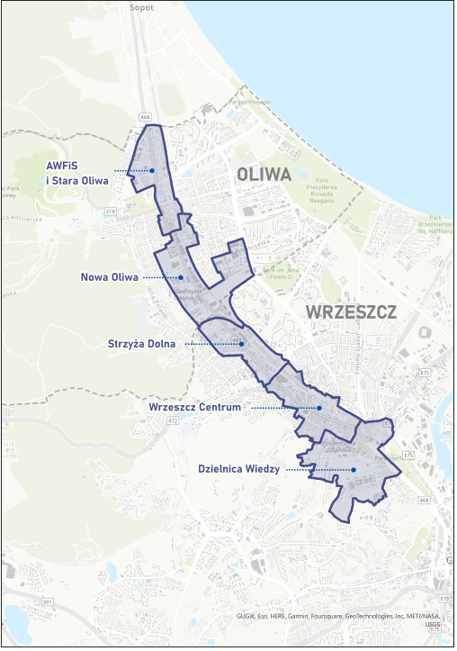
2.01 Process.
Overview of sub-areas:
Stara Oliwa i Rejon AWFiS
Nowa Oliwa
Strzyża Dolna
Wrzeszcz Centrum
Dzielnica Wiedzy

Slide 6
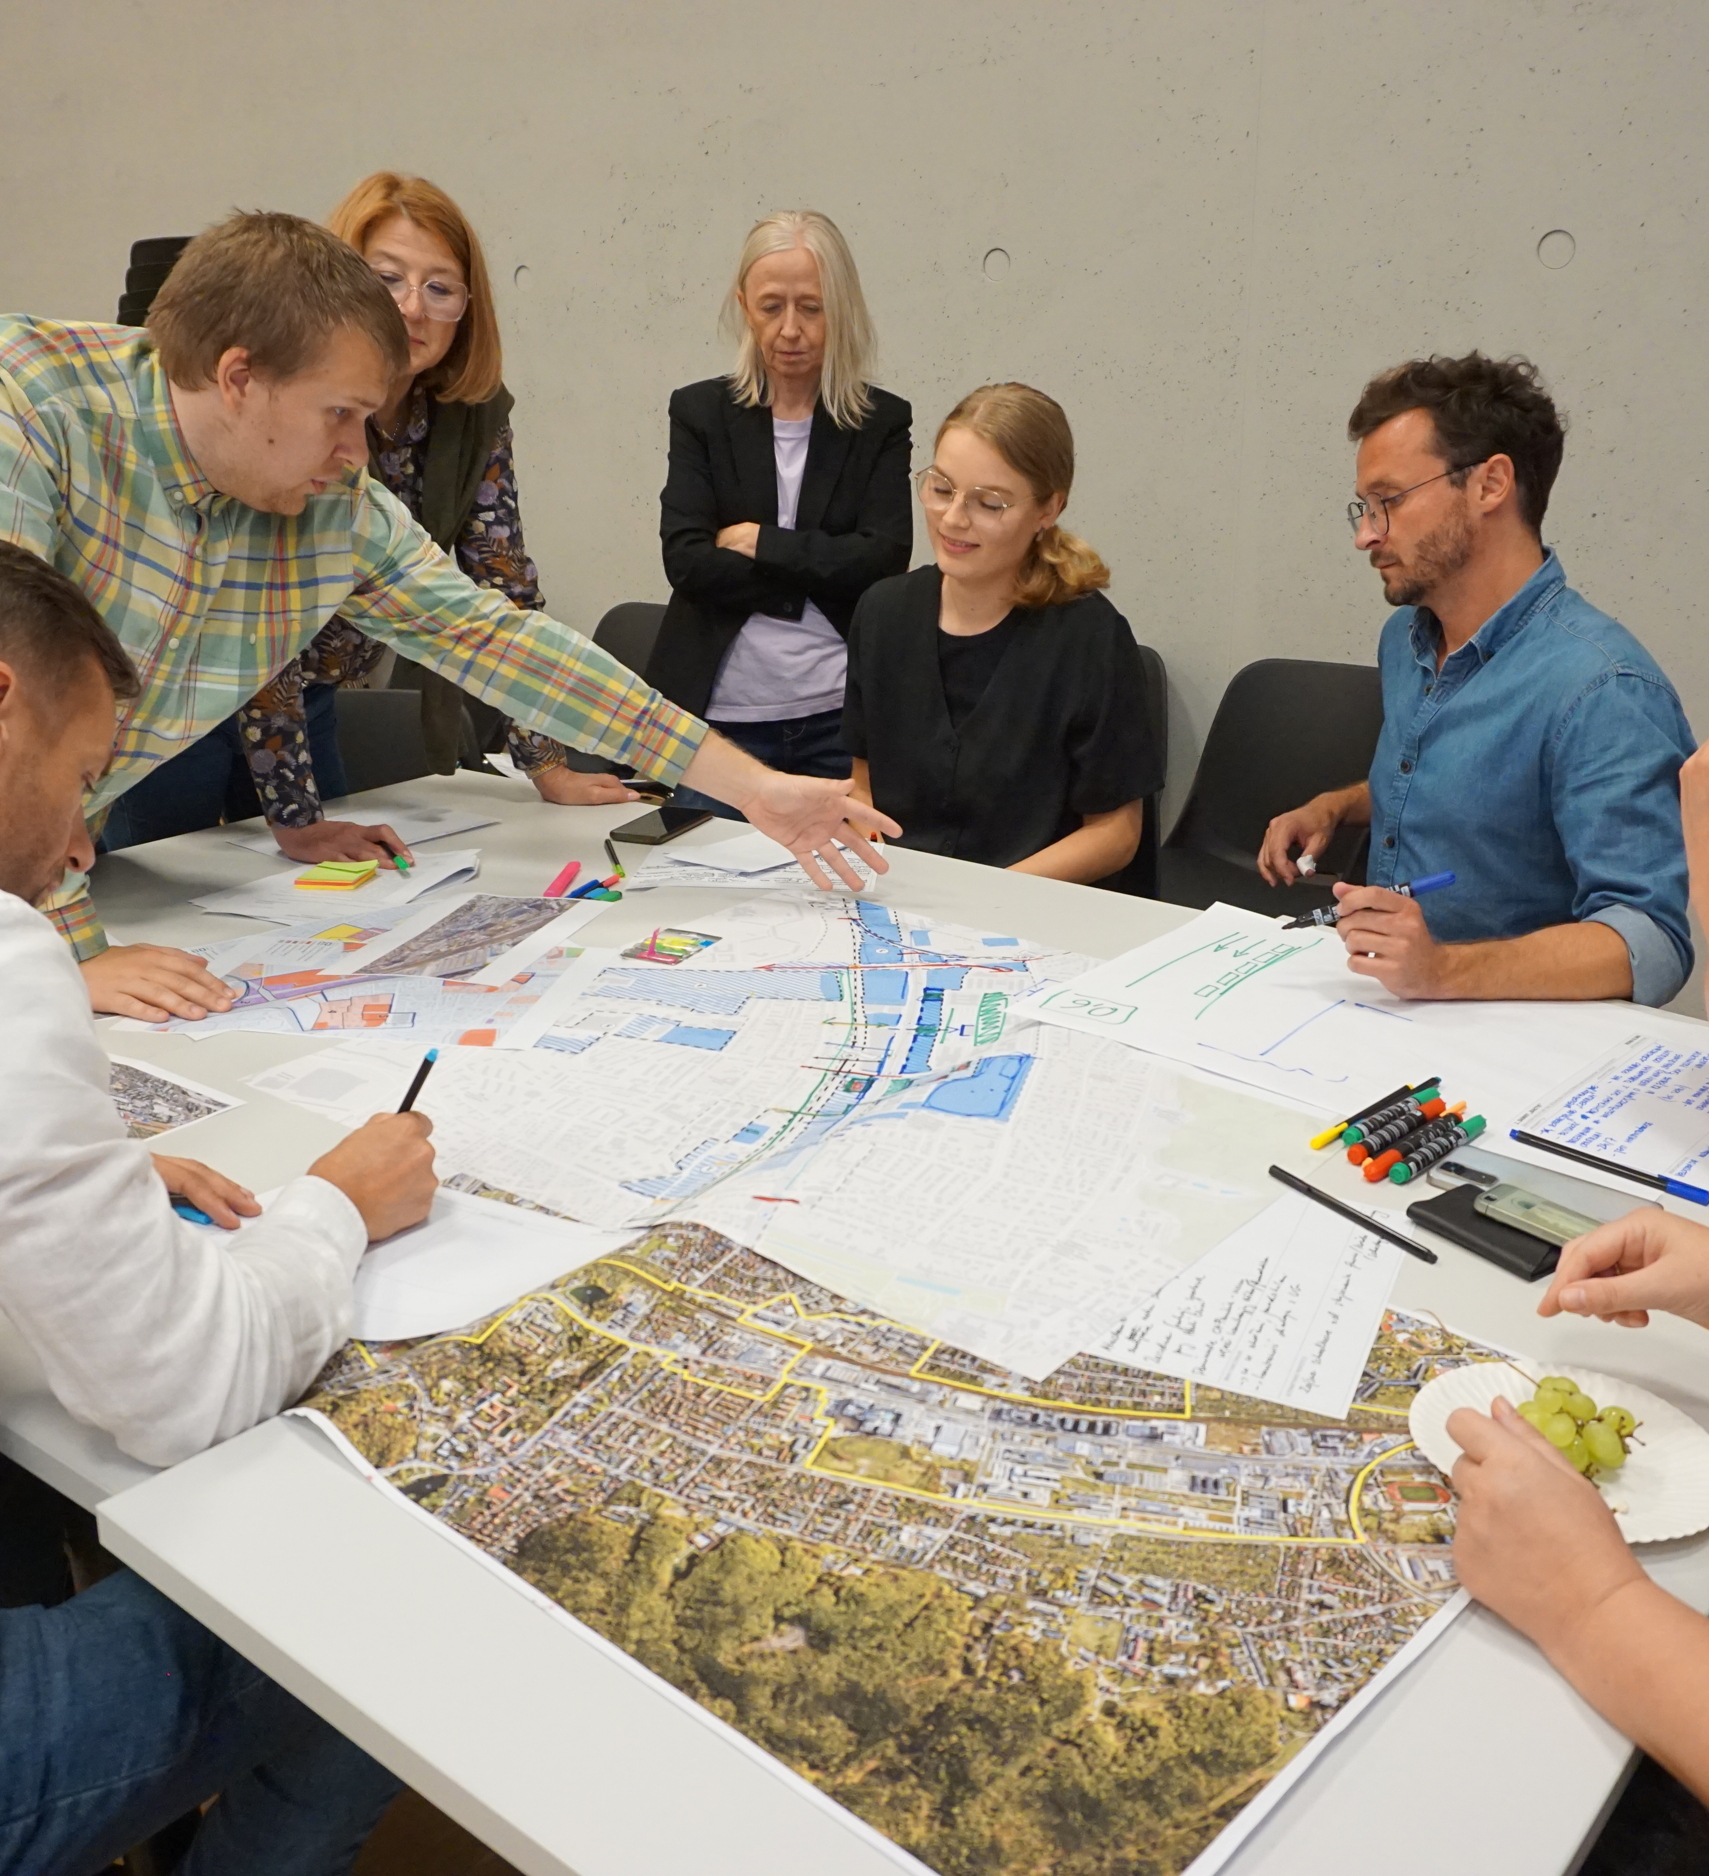
2.01 Method.
Workshop methdology
Work in groups
Same task
Moderator and experts
Topics covered:
1.Character of Aleja Grunwaldzkiej – defining the general character of the street, buildings, transverese crossings, greenery and public space.
2. Specific subjects – for and against proposed building height; identification of gaps in terms of land use & functions, alternative suggestions.

Slide 7
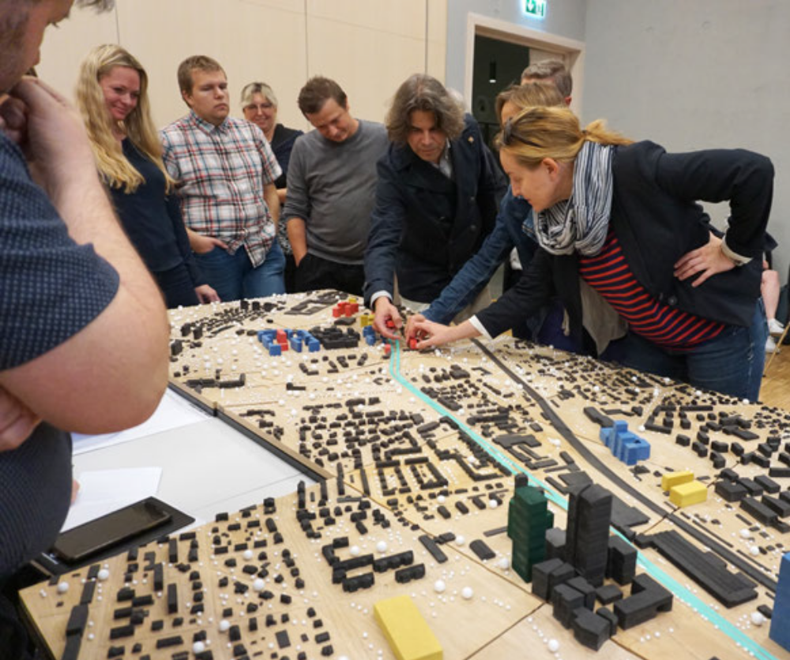
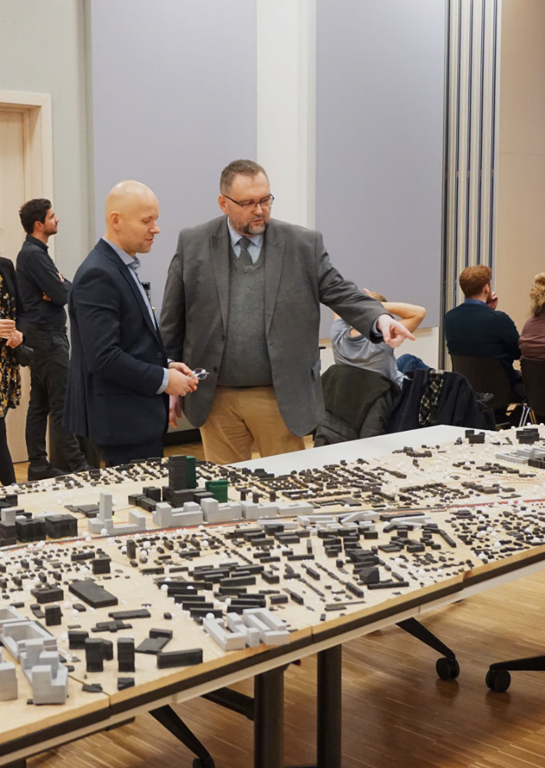
Grunwaldzka Avenue Belt Study

Slide 8
Key expectations in relation to the future development of Aleja Grunwaldzka
Reducing the width of traffic lanes and introducing design solutions that slow down car speed.
Reducing the cross-section of the lanes to 2x2 and using the land reserve for other purposes.
Organizing traffic in accordance with the green wave principle at a speed of 50 km/h.
Systematizing and fully separating pedestrian and bicycle traffic on both sides of the street.
Reducing noise.
Introducing tall greenery along the entire length of Grunwaldzka Avenue.
Giving priority to the representative function of the street, not its capacity as before.
Introducing service ground floors in new developments.
Implementing incentives for reuse of vacant existing service premises on the ground floors.
Improving efficiency and increasing the number of cross-connections for cars.
Creating new pedestrian crossings in accordance with the drawing.
Introducing a ban on locating service roads along the street.

Slide 9
Key findings and recommendations
Foster through planning a coexistence of all users in accordance with the idea of ​​the pyramid of sustainable transport needs.
Reducing the allowed car speed on Grunwaldzka avenue while maintaining a good traffic flow in order to reduce noise and improve comfort of using the neighbouring areas.
Increasing the number of transverse crossings for pedestrians, cyclists and cars.
Introducing tall greenery (trees, etc.) wherever possible along the road.
Introduction of new architecture respecting the height and style of the neighbouring buildings.
Introduction of buildings with increased height only in designated and compositionally justified places.
Introduction additional public and recreational spaces between new investments.
.

Slide 10
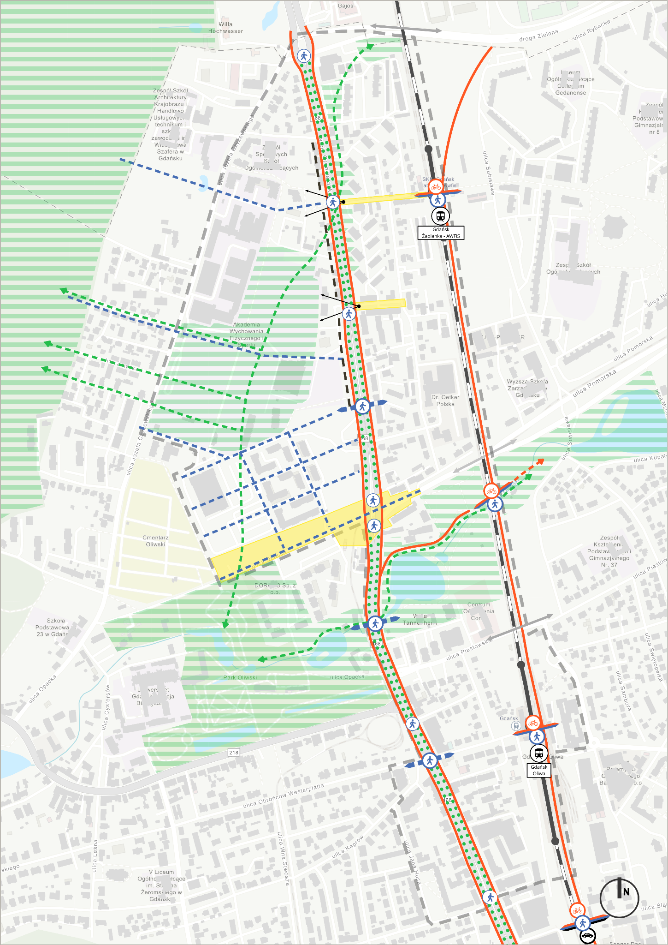
STARA OLIWA
Architectural design guidelines (Kształtowanie zabudowy):
Zabudowa wolnostojąca wzdłuż linii zabudowy;
Usługi zlokalizowane w parterach budynków;
Pozostawienie poprzecznych otwarć widokowych w głąb osiedli;
Wprowadzenie poprzecznych ciągów pieszych lub pieszo-rowerowych prowadzących w głąb kwartałów;
Bez parkingów i dróg serwisowych od strony ulicy.
Trensverse crossings (Połączenia poprzeczne):
Wprowadzenie nowych przejść dla pieszych i przejazdów rowerowych zgodnie z rysunkiem;
Stworzenie nowych połączeń terenów rekreacyjnych zgodnie z rysunkiem;
Poprawa funkcjonowania skrzyżowania alei Grunwaldzkiej z ulicami Opacką i Pomorską.
Public spaces (Przestrzenie publiczne):
Zbudowanie reprezentacyjnej przestrzeni publicznej wokół skrzyżowania alei Grunwaldzkiej z ulicami Opacką i Pomorską;
Zorganizowanie reprezentacyjnej przestrzeni wzdłuż ulicy Opackiej;
Stworzenie dwóch podwórców miejskich (woonerfów) zgodnie z rysunkiem.
Greenery (Zieleń):
Udostępnienie terenów zielonych AWFiS do użytku publicznego;
Utworzenie ścieżki krajobrazowej wzdłuż Potoku Oliwskiego z przekroczeniem terenów kolejowych;
Wykorzystanie terenów zielonych przy Drodze Zielonej i utworzenie tam parku.
Additional (Rozwiązania uzupełniające):
Propozycja wprowadzenia parterowych pawilonów usługowych od wschodniej strony alei.

Slide 11
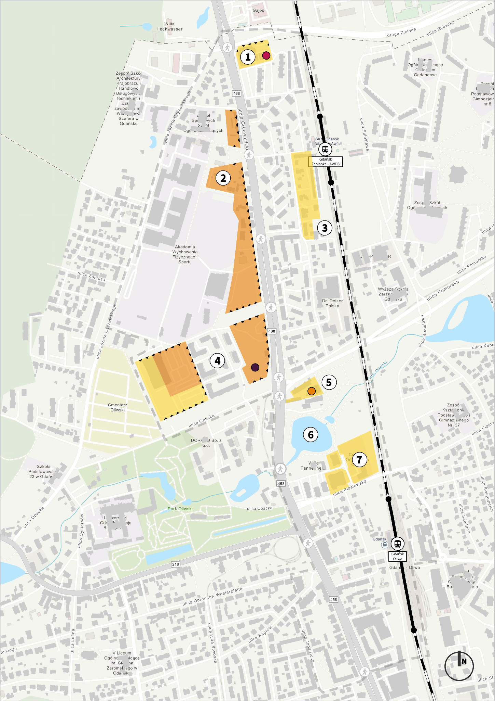
STARA OLIWA
1. Brama Miasta
Zabudowa wolnostojąca wzdłuż linii zabudowy, wielofunkcyjna (mieszkaniowo-usługowa). Szczególne uwzględnienie kontekstu planowanej zabudowy po stronie terenów należących do gminy Sopot. Proponowane warianty wysokościowe:
Zabudowa do 15 m wzdłuż linii zabudowy o zróżnicowanej wysokości z dominantą do wysokości zabudowy sąsiedniej;
Zabudowa do 30 m wysokości.
Szczegółowe wskazania funkcji: usługi podstawowe, usługi ponadpodstawowe (handel) dla nowej zabudowy usługowej lub wielofunkcyjnej (mieszkaniowo-usługowej).
2. Miasteczko akademickie AWFiS
Zabudowa wolnostojąca wzdłuż linii zabudowy, pozostawiająca otwarcia widokowe, do wysokości 30 m, wielofunkcyjna (mieszkaniowo-usługowa).
Szczegółowe wskazania funkcji: usługi podstawowe, usługi ponadpodstawowe (edukacja, sklepy specjalistyczne, inkubatory przedsiębiorczości, kultura i sztuka, zamieszkanie zbiorowe).
3. Zabudowa uzupełniająca w rejonie przystanku SKM Żabianka-AWFiS
Zabudowa do wysokości 15 m, wielofunkcyjna (mieszkaniowo-usługowa), nawiązująca wysokością do otoczenia.
Szczegółowe wskazania funkcji: usługi podstawowe – rozszerzenie oferty.

Slide 12
STARA OLIWA
4. Przedpole parku Oliwskiego
Zabudowa wolnostojąca wzdłuż linii zabudowy, do wysokości 30 m, wielofunkcyjna (mieszkaniowo-usługowa) o miejskim charakterze, tworząca spójne sąsiedztwo. Stopniowe obniżanie wysokości zabudowy w kierunku cmentarza i parku Oliwskiego. Potrzeba wytworzenia przestrzeni publicznej o wysokiej randze na skrzyżowaniu ulic.
Szczegółowe wskazania funkcji: usługi podstawowe, ponadpodstawowe (kultura i sztuka, sklepy specjalistyczne), usługi społeczne (przedszkole, filia urzędu).
5. Zajezdnia Tramwajów Konnych – zabudowa
Pozostawienie historycznej zabudowy z możliwością jej uzupełnienia współczesną zabudową wielofunkcyjną (mieszkaniowo-usługową); potrzeba wytworzenia przestrzeni publicznej o wysokiej randze na skrzyżowaniu ulic. Proponowane warianty wysokościowe:
kontrapunkt wysokościowy (25 m);
zabudowa niska zharmonizowana z historyczną (15 m).
Szczegółowe wskazania funkcji: ponadpodstawowe (kultura i sztuka, sklepy specjalistyczne).
6. Zajezdnia Tramwajów Konnych – park
Potrzeba wytworzenia zielonego terenu rekreacyjnego o randze ponaddzielnicowej, połączonego funkcjonalnie z parkiem Oliwskim oraz zielonymi terenami wzdłuż Potoku Oliwskiego w stronę wschodnią.
Szczegółowe wskazania funkcji: park.
7. Zabudowa przy ulicy Piastowskiej
Dopuszczenie zabudowy wielofunkcyjnej (mieszkaniowo-usługowej).
Szczegółowe wskazania funkcji: brak.

Slide 13
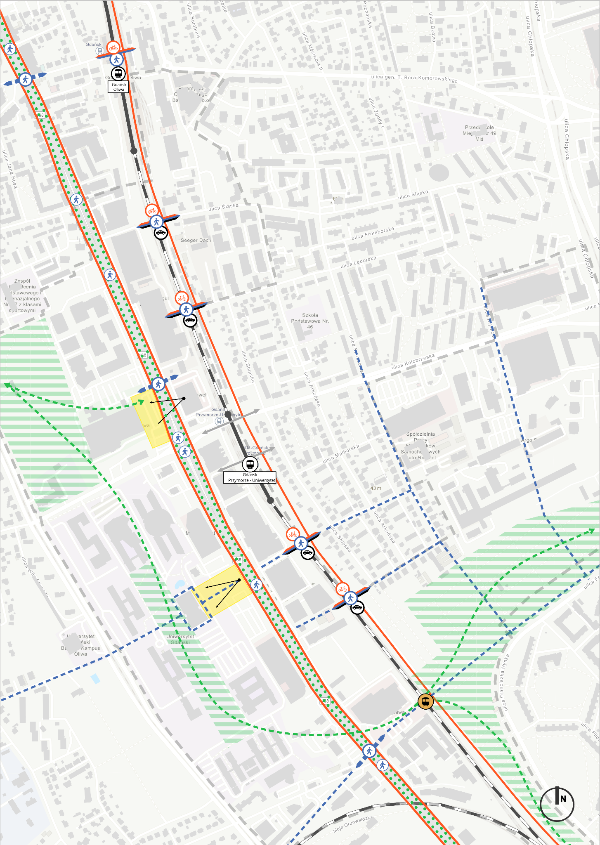
NOWA OLIWA
Kształtowanie zabudowy:
Zabudowa pierzejowa od strony wschodniej;
Zabudowa wolnostojąca wzdłuż linii zabudowy od strony zachodniej;
Punkty usługowe zlokalizowane w parterach budynków;
Ogólnodostępne przestrzenie pomiędzy budynkami tworzące wnętrza urbanistyczne;
Pozostawienie poprzecznych otwarć widokowych w głąb zabudowy;
Wprowadzenie poprzecznych ciągów pieszych lub pieszo-rowerowych prowadzących w głąb zabudowy;
Bez parkingów i dróg serwisowych od ulicy.
Połączenia poprzeczne:
Wprowadzenie nowych przejść dla pieszych i przejazdów rowerowych zgodnie z rysunkiem;
Połączenie drogowe ulic Śląskiej bądź Lęborskiej z aleją Grunwaldzką;
Połączenie drogowe ulic Puckiej bądź Jana Solikowskiego z aleją Grunwaldzką;
Stworzenie nowych połączeń terenów rekreacyjnych zgodnie z rysunkiem;
Poprawa istniejących połączeń między ulicą Wita Stwosza na odcinku oliwskim i aleją Wojska Polskiego a planowaną ekostradą w śladzie Drogi Czerwonej.

Slide 14
NOWA OLIWA
Przestrzenie publiczne:
Wytworzenie reprezentacyjnej przestrzeni publicznej przed halą Olivią z dużą ilością zieleni;
Wytworzenie reprezentacyjnej przestrzeni publicznej z dużą ilością zieleni przed Biblioteką Główną Uniwersytetu Gdańskiego;
Udostępnienie terenów UG do użytku publicznego;
Zapewnienie wysokiej jakości przestrzeni dla nowopowstających połączeń poprzecznych pod torami;
Ekostrada w śladzie Drogi Czerwonej.
Zieleń:
Przeznaczenie ogródków działkowych na utworzenie na tym obszarze centralnego parku rekreacyjnego dla dzielnicy;
Wykorzystanie części terenów ogródków działkowych na usługi społeczne (przedszkole, szkoła).
Rozwiązania uzupełniające:
Utworzenie wewnętrznej alei pieszej na terenie UG;
Założenie ogólnodostępnych sadów miejskich na terenie ogródków działkowych.

Slide 15
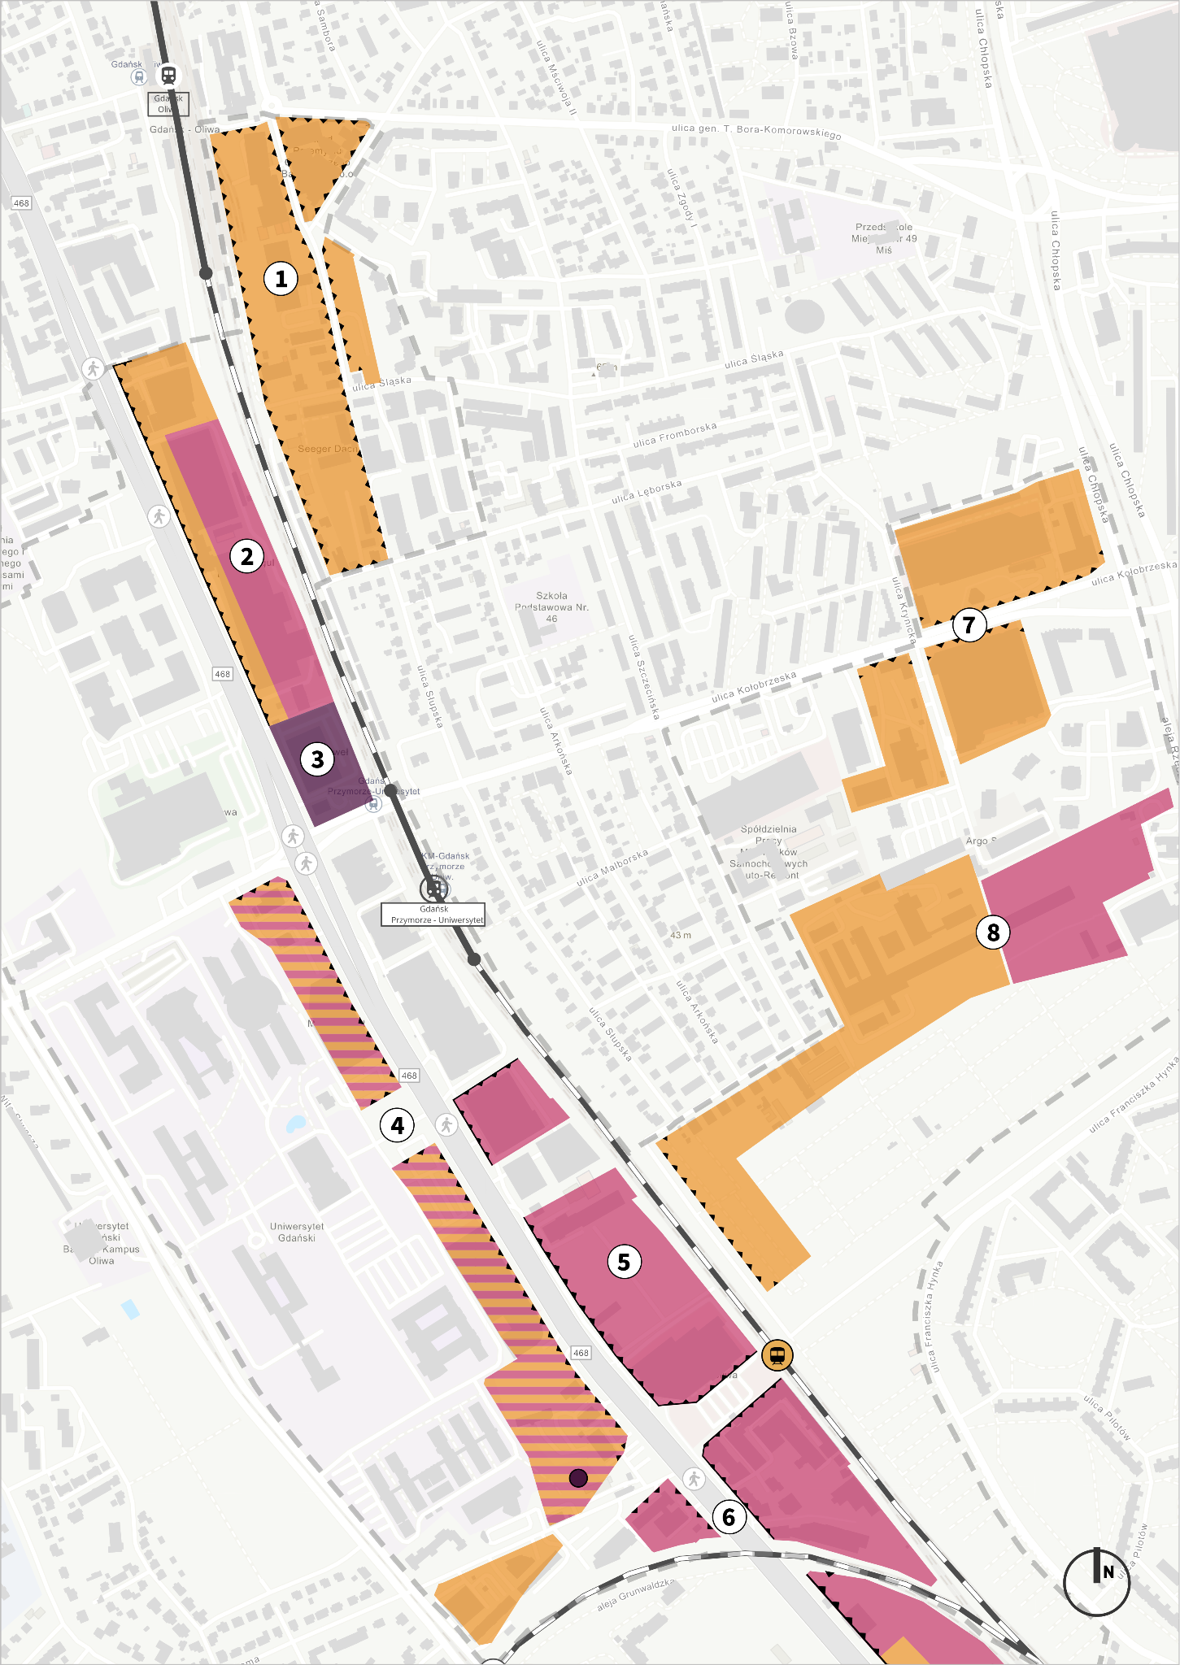
NOWA OLIWA
1. Dawny Bałtyk
Zabudowa wolnostojąca wzdłuż linii zabudowy do wysokości 30 m, wielofunkcyjna (mieszkaniowo-usługowa) o charakterze miejskim.
Szczegółowe wskazania funkcji: usługi podstawowe, usługi społeczne (przedszkole, żłobek).
2. Bimet
Zabudowa pierzejowa o zróżnicowanej wysokości – od 30 do 55 m, wielofunkcyjna (mieszkaniowo-usługowa).
Szczegółowe wskazania funkcji: usługi podstawowe, usługi ponadpodstawowe (handel, usługi specjalistyczne).
3. Centrum Olivia
Zabudowa komplementarna wobec budynku hali Olivii o funkcji usługowej i sportowej, z wyraźnie zarysowanym placem miejskim, z zielenią po obu stronach alei Grunwaldzkiej oraz dominantą wysokościową naprzeciw gmachu hali Olivii.
Szczegółowe wskazania funkcji: usługi ponadpodstawowe (sport, handel specjalistyczny), usługi metropolitalne (hala widowiskowa, centrum kongresowe).
4. Miasteczko akademickie na terenie Uniwersytetu Gdańskiego
Zabudowa wolnostojąca wzdłuż linii zabudowy do wysokości 30 m z wnętrzami urbanistycznymi oraz otwarciami widokowymi w głąb obszaru, wielofunkcyjna (mieszkaniowo-usługowa), z placem miejskim naprzeciwko Biblioteki Głównej UG.
Szczegółowe wskazania funkcji: usługi podstawowe, usługi ponadpodstawowe (edukacja, sklepy specjalistyczne, inkubatory przedsiębiorczości, kultura i sztuka, zamieszkanie zbiorowe).

Slide 16
NOWA OLIWA
5. Leroy Merlin
Zabudowa pierzejowa o zróżnicowanej wysokość – do 55 m, wielofunkcyjna (mieszkaniowo-usługowa), z usługami w parterach.
Szczegółowe wskazania funkcji: usługi podstawowe.
6. Pomorska Kolej Metropolitalna – Strzyża (Nowa Abrahama)
Zabudowa wolnostojąca wzdłuż linii zabudowy do wysokości 55 m, usługowa z dopuszczeniem zamieszkania zbiorowego (zabudowa mieszkaniowa wykluczona). Utworzenie połączenia pieszo-rowerowego pomiędzy przystankiem PKM Strzyża a aleją Grunwaldzką.
Szczegółowe wskazania funkcji: usługi podstawowe.
7. Otoczenie Alfa Centrum
Zabudowa pierzejowa do 30 m o zróżnicowanej wysokości, wielofunkcyjna (mieszkaniowo-usługowa).
Szczegółowe wskazania funkcji: usługi podstawowe, usługi ponadpodstawowe handlu.
8. Otoczenie Centrum Techniki Okrętowej
Zabudowa rozproszona mieszkaniowa do wysokości 30 m od strony zachodniej i do 55 m od strony wschodniej, z zachowaniem sieci połączeń pieszych i rowerowych zgodnie z rysunkiem.
Szczegółowe wskazania funkcji: usługi społeczne (żłobek, przedszkole, szkoła podstawowa).

Slide 17
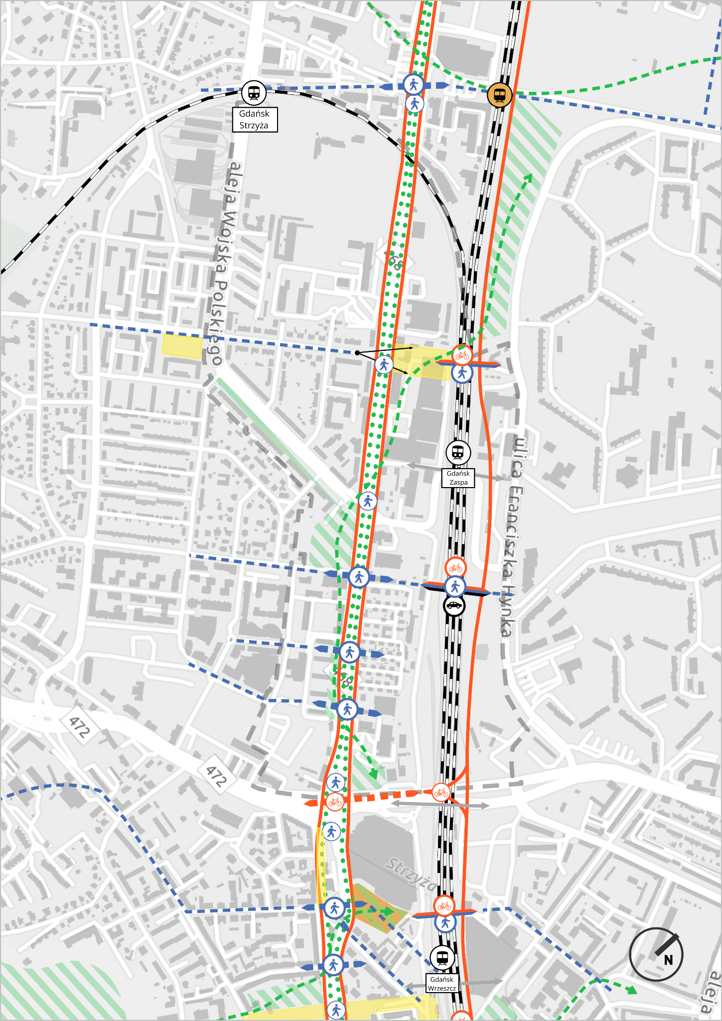
STRZYŻA
Kształtowanie zabudowy:
Zróżnicowana zabudowa (patrz rozwiązania szczegółowe);
Punkty usługowe zlokalizowane w parterach budynków;
Ogólnodostępne przestrzenie pomiędzy budynkami tworzące wnętrza urbanistyczne;
Pozostawienie poprzecznych otwarć widokowych w głąb zabudowy;
Wprowadzenie poprzecznych ciągów pieszych lub pieszo-rowerowych prowadzących w głąb zabudowy;
Bez parkingów i dróg serwisowych od ulicy;
Zieleń ogólnodostępna między budynkami.
Połączenia poprzeczne:
Wprowadzenie nowych przejść dla pieszych i przejazdów rowerowych zgodnie z rysunkiem;
Połączenie prawo- i lewoskrętem ulicy Szymanowskiego z aleją Grunwaldzką;
Połączenie dróg rowerowych z planowaną ekostradą w śladzie Drogi Czerwonej wraz z kładką przy ulicy Żołnierzy Wyklętych;
Budowa dwóch kładek bądź tuneli pieszo-rowerowych przez tory zgodnie z rysunkiem.
Przestrzenie publiczne:
Wytworzenie reprezentacyjnej przestrzeni publicznej na przedłużeniu ulicy Chopina z dużą ilością zieleni;
Zapewnienie wysokiej jakości przestrzeni dla nowo powstających połączeń poprzecznych przez tory (tunel bądź kładka nad torami).
Zieleń:
Zgodnie z ogólnymi wytycznymi dla PAG.
Rozwiązania uzupełniające:
Rozpatrzenie możliwości przesunięcia wiaduktu kolejowego na Zaspie.

Slide 18
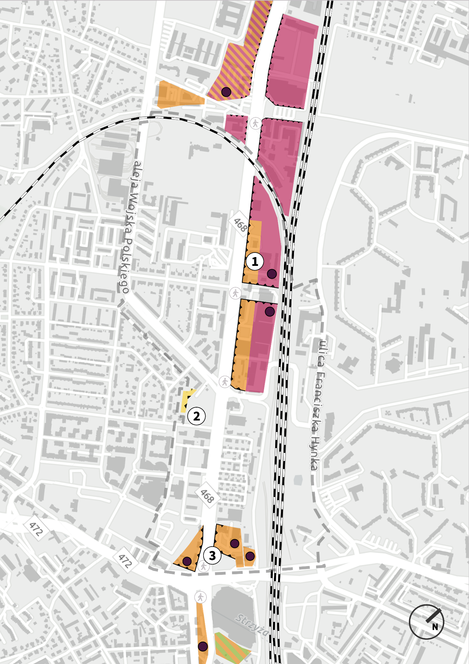
STRZYŻA
1. Pasmo zabudowy Strzyża
Zabudowa wolnostojąca wzdłuż linii zabudowy do wysokości 30 m na fragmencie odcinka (zgodnie z rysunkiem), do wysokości 55 m w głębi obszaru z dopuszczeniem dominant wysokościowych, wielofunkcyjna (mieszkaniowo-usługowa), z wyraźnie zarysowanym placem miejskim i obecną na nim zielenią na przedłużeniu ulicy Chopina.
Szczegółowe wskazania funkcji: usługi podstawowe, usługi ponadpodstawowe (handel, sklepy specjalistyczne, kultura i sztuka, basen).
2. Skwer Piłsudskiego
Poprawa jakości zagospodarowania skweru wraz z wprowadzeniem zabudowy do wysokości 15 m, wielofunkcyjnej (mieszkaniowo-usługowej) i domykającej skwer od strony południowo-wschodniej.
Szczegółowe wskazania funkcji: gastronomia.
3. Brama do Wrzeszcza
Zabudowa wolnostojąca wzdłuż linii zabudowy do wysokości 30 m od strony ulicy, z dominantami wysokościowymi, wielofunkcyjna (mieszkaniowo-usługowa).
Szczegółowe wskazania funkcji: brak.

Slide 19
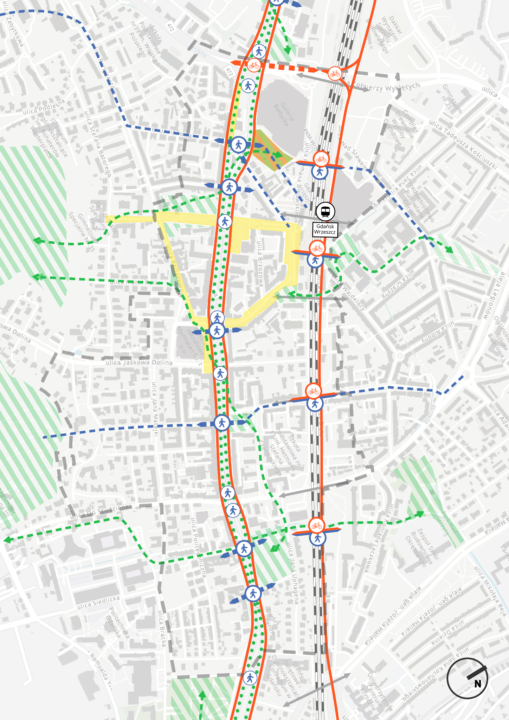
WRZESZCZ CENTRUM
Kształtowanie zabudowy:
Zabudowa pierzejowa;
Punkty usługowe zlokalizowane w parterach budynków;
Utrzymanie istniejącego śródmiejskiego charakteru zabudowy;
Ogólnodostępne przestrzenie pomiędzy budynkami tworzące wnętrza urbanistyczne;
Bez dróg serwisowych i dopuszczenie parkowania równoległego przy ulicy;
Sprzeciw wobec parkowania samochodów na chodniku.
Połączenia poprzeczne:
Utworzenie ciągu pieszo-rowerowego wzdłuż potoku Strzyża wraz z odkryciem koryta potoku;
Usprawnienie funkcjonowania tunelu łączącego ulicę Waryńskiego poprzez wprowadzenie udogodnień dla osób korzystających z wózków bądź rowerów;
Utworzenie przejścia dla pieszych i rowerzystów na przedłużeniu ulicy Sobótki;
Wprowadzenie przejścia dla pieszych i rowerzystów na przedłużeniu ulicy Uphagena.
Przestrzenie publiczne:
Zorganizowanie reprezentacyjnej przestrzeni publicznej na placu Czerwonych Gitar, ze szczególnym uwzględnieniem roli ciągu komunikacyjnego łączącego dworzec PKP z ulicą Batorego;
Wytworzenie reprezentacyjnej przestrzeni publicznej wokół Starego Rynku Wrzeszcz;
Traktowanie przestrzeni publicznej wokół Manhattanu jako jednego placu miejskiego;
Regeneracja skweru przy pomniku Anny Walentynowicz.

Slide 20
WRZESZCZ CENTRUM
Zieleń:
Zazielenienie pasów przed budynkami;
Zwężenie pasów jezdni oraz wprowadzenie zieleni na obszarze odzyskanych w ten sposób pasów drogowych;
Parki linearne wzdłuż alei Grunwaldzkiej;
Zaznaczenie / stworzenie nowych wejść do Parku Jaśkowej Doliny.
Rozwiązania uzupełniające:
Uznanie budynku Manhattanu jako ikony swoich czasów i pozostawienie w stanie obecnym wraz z budową placu miejskiego w jego otoczeniu i wprowadzeniem funkcji dodatkowych w parterze.

Slide 21
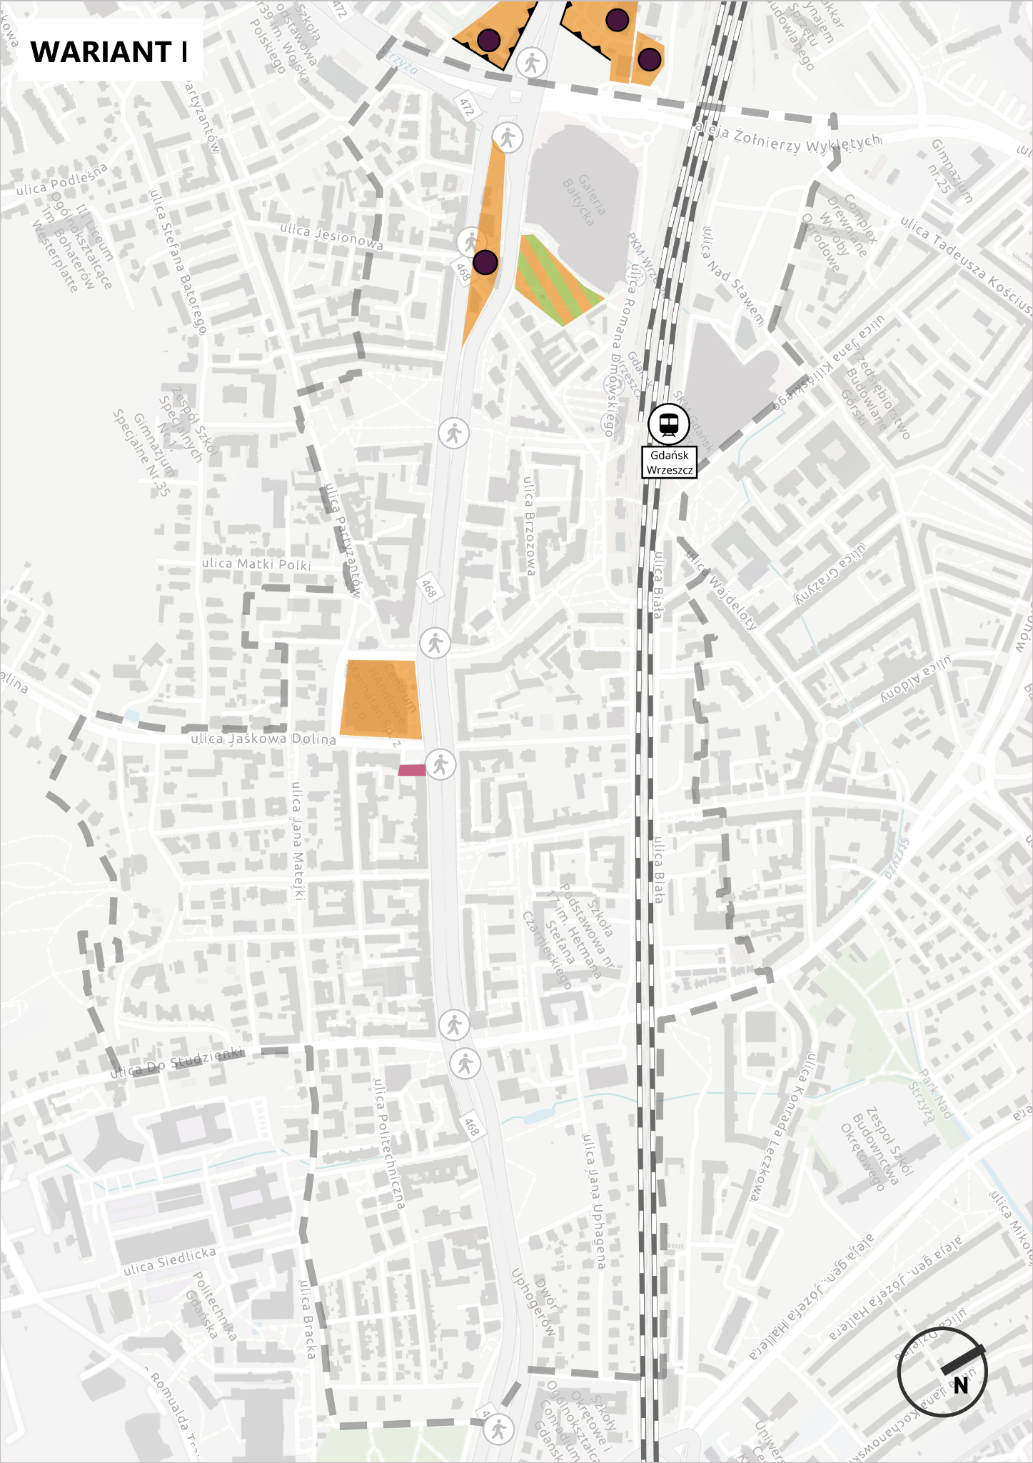
WRZECZSZ CENTRUM
1. Rejon wysepki
Zabudowa pierzejowa. Proponowane warianty zabudowy:
Zabudowa respektująca sąsiedztwo historycznych budynków,
Rozpatrzenie możliwości całkowitego wyburzenia historycznej zabudowy i wytworzenia nowego centrum dzielnicy.
Szczegółowe wskazania funkcji: usługi podstawowe, usługi ponadpodstawowe (handel, sklepy i usługi specjalistyczne).
2. Ciąg przestrzeni publicznych przy ulicach Klonowej, Dmowskiego i Partyzantów
Wytworzenie reprezentacyjnego ciągu przestrzeni publicznych w formie zamkniętego pierścienia placów i ulic o charakterze reprezentacyjnym.
3. Rejon Manhattanu
Zabudowa pierzejowa, wielofunkcyjna (mieszkaniowo-usługowa) z reprezentacyjną przestrzenią publiczną od strony alei Grunwaldzkiej. Proponowane warianty wysokościowe:
Zachowanie istniejącej zabudowy bez wprowadzania nowych elementów wysokościowych;
Dopuszczenie dominanty wysokościowej korespondującej z istniejącym budynkiem Dolarowca, to znaczy nieprzekraczającej wysokości 55 m;
Wprowadzenie strefy budynków o równej wysokości (55 m) w całej strefie.
Szczegółowe wskazania funkcji: usługi podstawowe, usługi ponadpodstawowe (handel, sklepy i usługi specjalistyczne, kultura i sztuka), usługi społeczne (pozostawienie istniejących oraz wprowadzenie nowych).

Slide 22
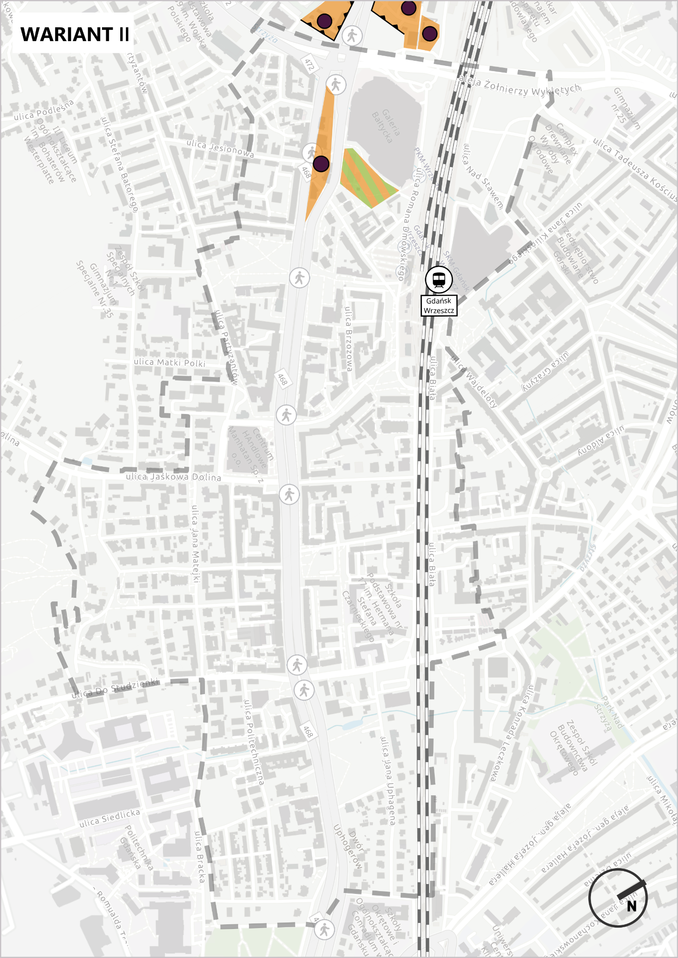
WRZECZSZ CENTRUM
1. Rejon wysepki
Zabudowa pierzejowa. Proponowane warianty zabudowy:
Zabudowa respektująca sąsiedztwo historycznych budynków,
Rozpatrzenie możliwości całkowitego wyburzenia historycznej zabudowy i wytworzenia nowego centrum dzielnicy.
Szczegółowe wskazania funkcji: usługi podstawowe, usługi ponadpodstawowe (handel, sklepy i usługi specjalistyczne).
2. Ciąg przestrzeni publicznych przy ulicach Klonowej, Dmowskiego i Partyzantów
Wytworzenie reprezentacyjnego ciągu przestrzeni publicznych w formie zamkniętego pierścienia placów i ulic o charakterze reprezentacyjnym.
3. Rejon Manhattanu
Zabudowa pierzejowa, wielofunkcyjna (mieszkaniowo-usługowa) z reprezentacyjną przestrzenią publiczną od strony alei Grunwaldzkiej. Proponowane warianty wysokościowe:
Zachowanie istniejącej zabudowy bez wprowadzania nowych elementów wysokościowych;
Dopuszczenie dominanty wysokościowej korespondującej z istniejącym budynkiem Dolarowca, to znaczy nieprzekraczającej wysokości 55 m;
Wprowadzenie strefy budynków o równej wysokości (55 m) w całej strefie.
Szczegółowe wskazania funkcji: usługi podstawowe, usługi ponadpodstawowe (handel, sklepy i usługi specjalistyczne, kultura i sztuka), usługi społeczne (pozostawienie istniejących oraz wprowadzenie nowych).

Slide 23
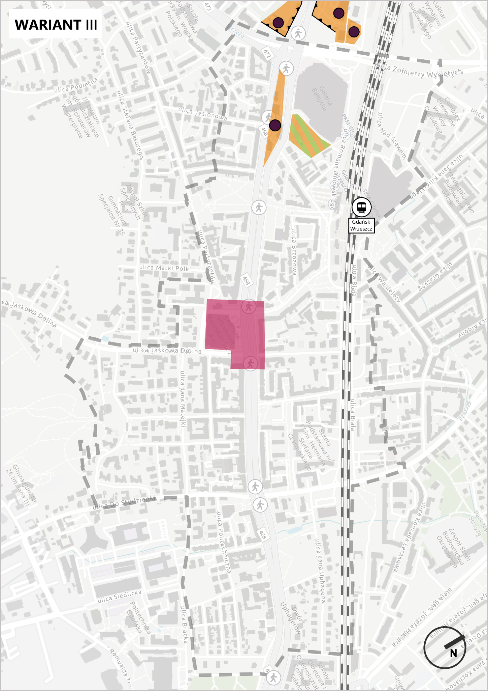
WRZECZSZ CENTRUM
1. Rejon wysepki
Zabudowa pierzejowa. Proponowane warianty zabudowy:
Zabudowa respektująca sąsiedztwo historycznych budynków,
Rozpatrzenie możliwości całkowitego wyburzenia historycznej zabudowy i wytworzenia nowego centrum dzielnicy.
Szczegółowe wskazania funkcji: usługi podstawowe, usługi ponadpodstawowe (handel, sklepy i usługi specjalistyczne).
2. Ciąg przestrzeni publicznych przy ulicach Klonowej, Dmowskiego i Partyzantów
Wytworzenie reprezentacyjnego ciągu przestrzeni publicznych w formie zamkniętego pierścienia placów i ulic o charakterze reprezentacyjnym.
3. Rejon Manhattanu
Zabudowa pierzejowa, wielofunkcyjna (mieszkaniowo-usługowa) z reprezentacyjną przestrzenią publiczną od strony alei Grunwaldzkiej. Proponowane warianty wysokościowe:
Zachowanie istniejącej zabudowy bez wprowadzania nowych elementów wysokościowych;
Dopuszczenie dominanty wysokościowej korespondującej z istniejącym budynkiem Dolarowca, to znaczy nieprzekraczającej wysokości 55 m;
Wprowadzenie strefy budynków o równej wysokości (55 m) w całej strefie.
Szczegółowe wskazania funkcji: usługi podstawowe, usługi ponadpodstawowe (handel, sklepy i usługi specjalistyczne, kultura i sztuka), usługi społeczne (pozostawienie istniejących oraz wprowadzenie nowych).

Slide 24
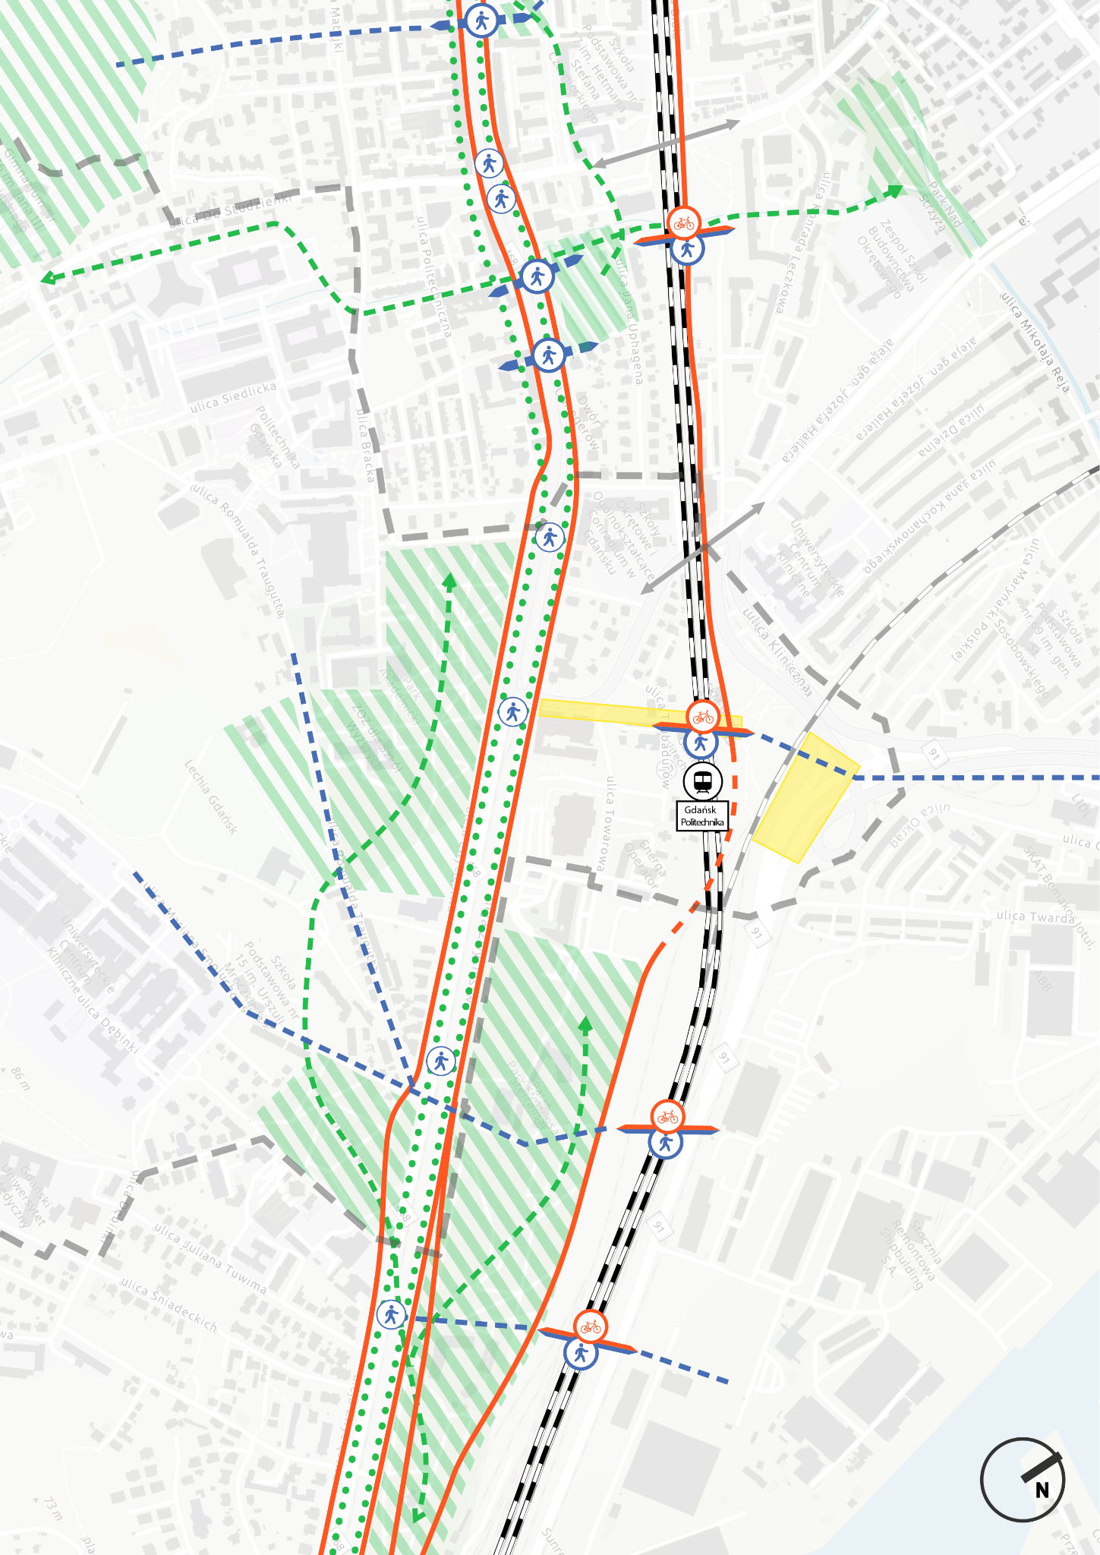
DZIELNICA WIEDZY
Kształtowanie zabudowy:
Zabudowa o zróżnicowanym charakterze;
Punkty usługowe zlokalizowane w parterach budynków;
Stworzenie nowego centrum dzielnicy o charakterze metropolitalnym;
Kształtowanie zabudowy zintegrowanej z przestrzeniami publicznymi;
Bez dróg serwisowych.
Połączenia poprzeczne:
Wykształcenie ciągu pieszo-rowerowego przecinającego przystanek SKM Politechnika oraz węzeł komunikacyjny w stronę ulicy Marynarki Polskiej;
Wprowadzenie dwóch poprzecznych połączeń pieszo-rowerowych z ulicą Jana z Kolna zgodnie z rysunkiem.
Przestrzenie publiczne:
Wykształcenie reprezentacyjnego ciągu przestrzeni publicznych przy przystanku SKM Politechnika;
Zmiana układu nowego węzła komunikacyjnego umożliwiająca przeprowadzenie linii tramwajowych wewnątrz układu komunikacyjnego, a jezdni dla samochodów po stronach zewnętrznych;
Wykształcenie reprezentacyjnego placu z funkcją węzła komunikacyjnego w miejscu Węzła Kliniczna.
Zieleń:
Rozważenie przeprowadzenie ciągów pieszych wzdłuż terenów zielonych Wielkiej Alei Lipowej.
Rozwiązania uzupełniające:
Utworzenie dodatkowych dróg rowerowych łączących Drogę Czerwoną, nowy węzeł komunikacyjny oraz park Steffensa z aleją Zwycięstwa;
Propozycja wprowadzenia obiektów gastronomicznych na terenie parku Steffensa;

Slide 25
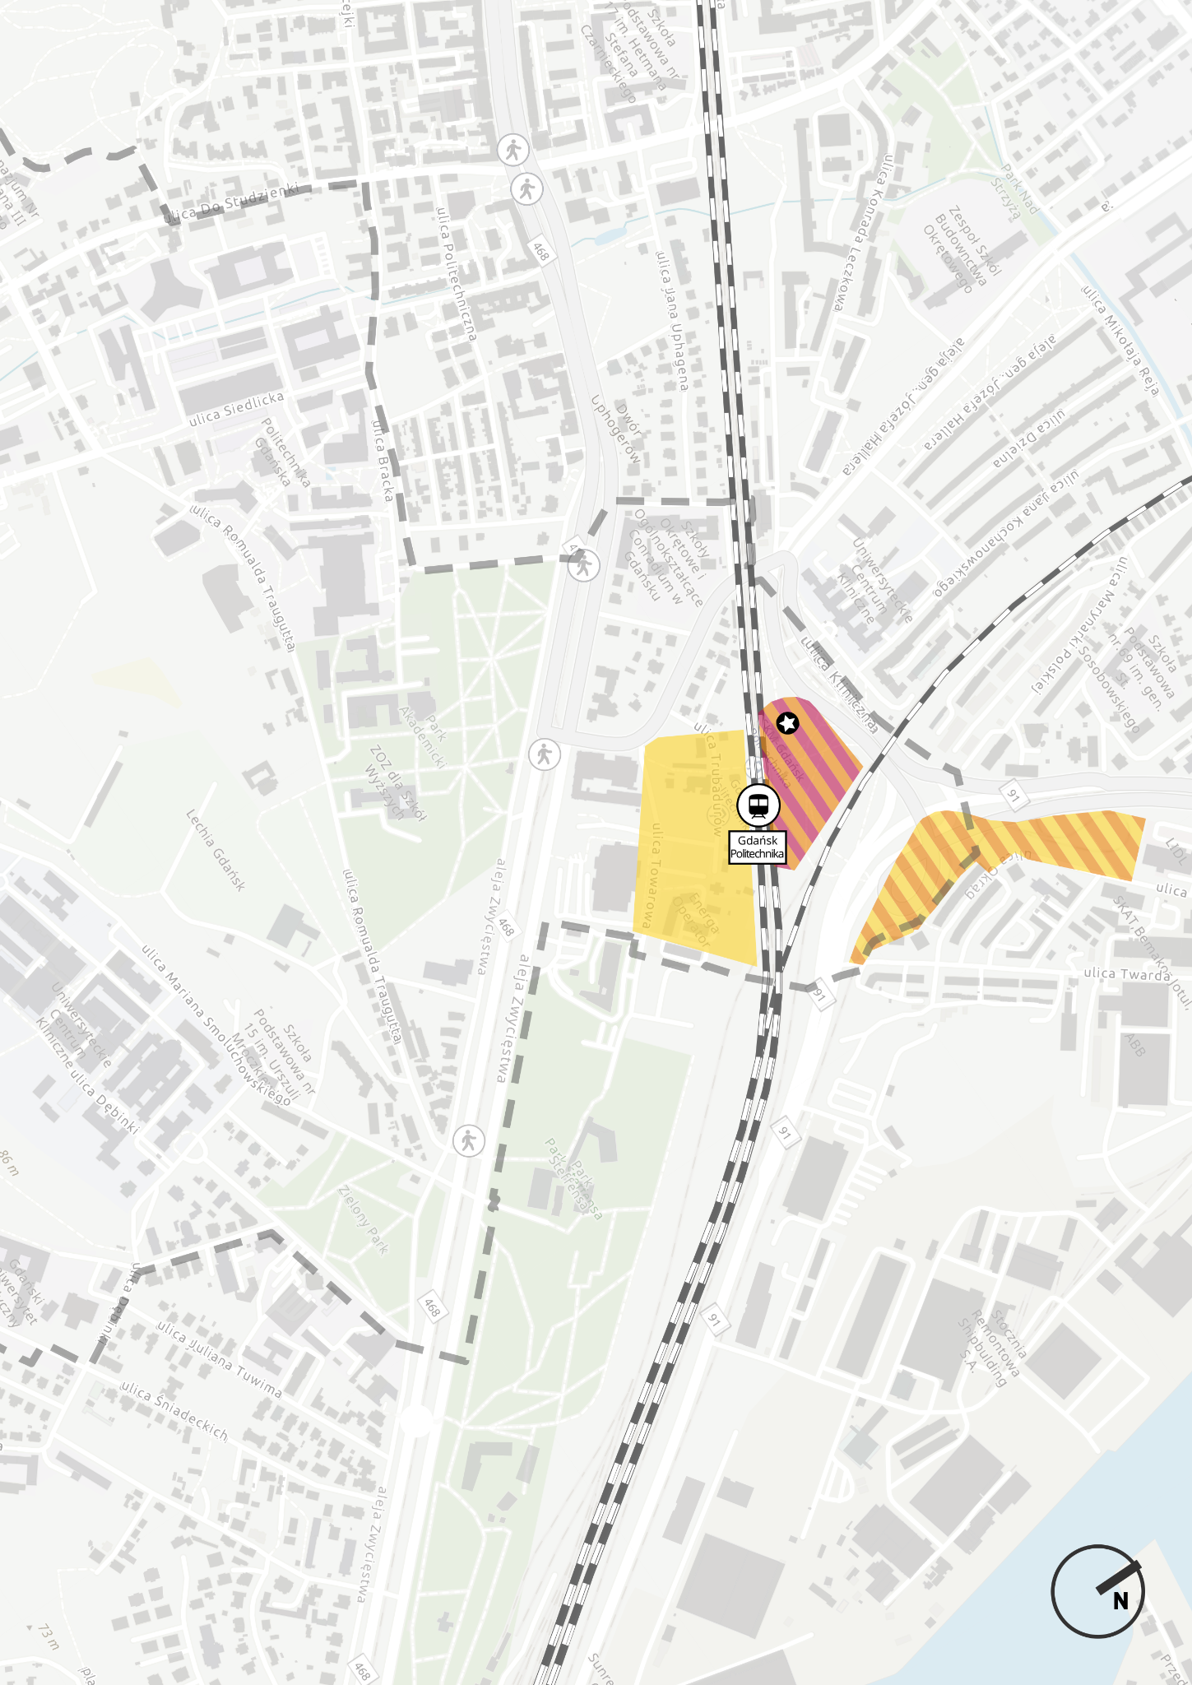
DZIELNICA WIEDZY
1. Strefa wejścia na przystanek SKM Politechnika od strony Opery Bałtyckiej
Zabudowa wolnostojąca wzdłuż linii zabudowy do wysokości 15 m z poszanowaniem kontekstu zabudowy, wielofunkcyjna (mieszkaniowo-usługowa). Wytworzenie reprezentacyjnego ciągu pieszo-rowerowego w stronę przystanku SKM Politechnika.
Szczegółowe wskazania funkcji: usługi podstawowe, usługi ponadpodstawowe (usługi i sklepy specjalistyczne, przestrzenie pracy wspólnej), usługi metropolitalne (branża kreatywna, nauka).
2. Strefa wejścia na przystanek SKM Politechnika od strony Węzła Kliniczna
Zabudowa pierzejowa do wysokości 30 m, wielofunkcyjna (mieszkaniowo-usługowa), usytuowana w sposób umożliwiający powstanie wewnętrznego placu miejskiego; dopuszczenie dominanty wysokościowej (do 90 m) bądź o wyróżniającej się bryle. Zauważono możliwość, by obszar ten stał się przedmiotem konkursu architektonicznego.
Szczegółowe wskazania funkcji: usługi podstawowe, usługi ponadpodstawowe (usługi i sklepy specjalistyczne, przestrzenie pracy wspólnej), usługi metropolitalne (branża kreatywna, nauka, centrum kongresowe, centrum nauki).
3. Zabudowa towarzysząca przy ulicy Okrąg
Zabudowa pierzejowa o zróżnicowanej wysokości: do wysokości 30 m od strony ulicy Marynarki Polskiej oraz do wysokości 15 m w głębi zabudowy; wielofunkcyjna (mieszkaniowo-usługowa).
Szczegółowe wskazania funkcji: usługi podstawowe, usługi ponadpodstawowe (usługi i sklepy specjalistyczne, przestrzenie pracy wspólnej).

